Slide 1


ID mobility: SHORT-03
Číslo projektu: 2024-1-CZ01-KA122-VET-000230261
Italská krása

Slide 2
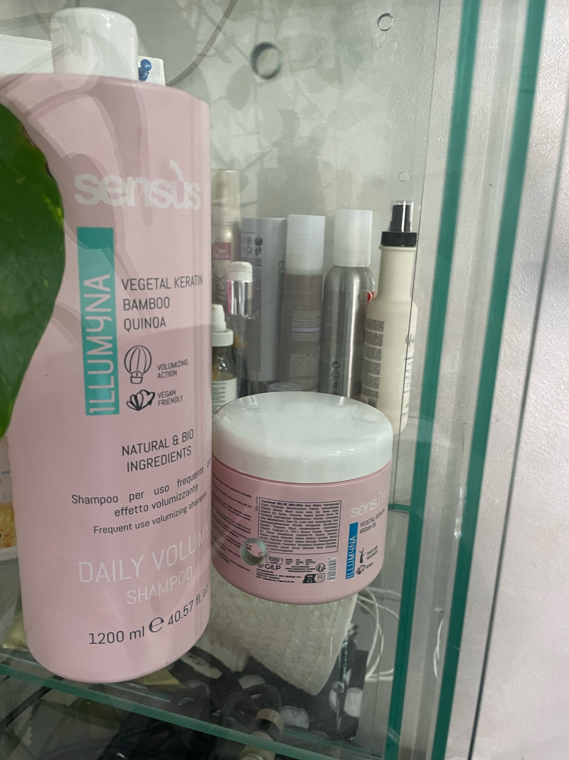
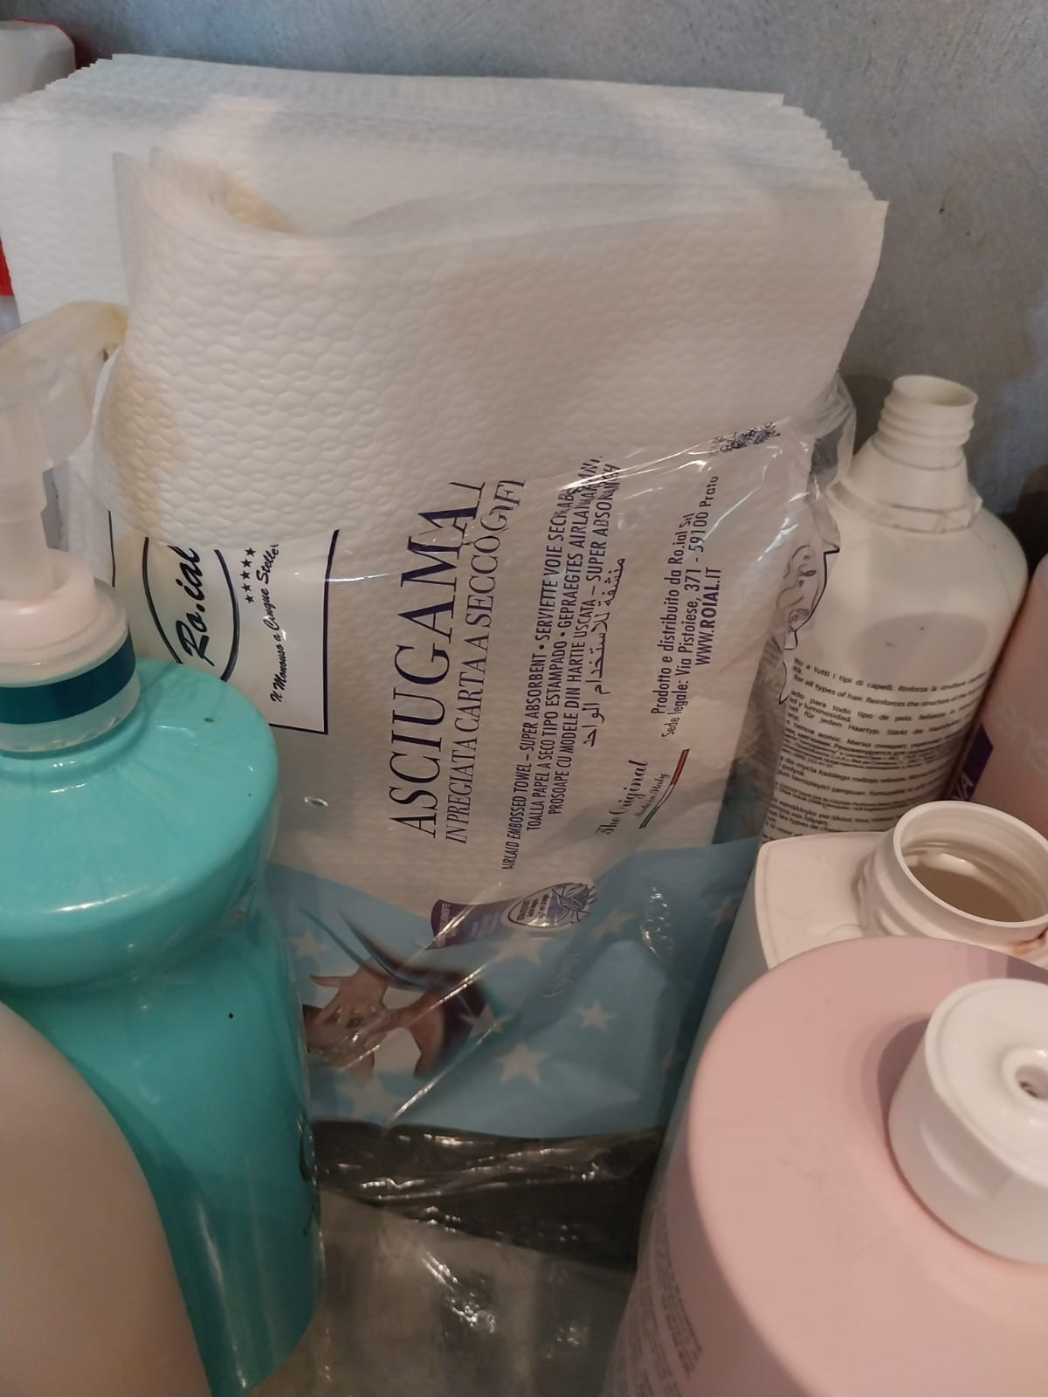
Mytí a foukání vlasů:
Mytí a foukání vlasů:

Slide 3
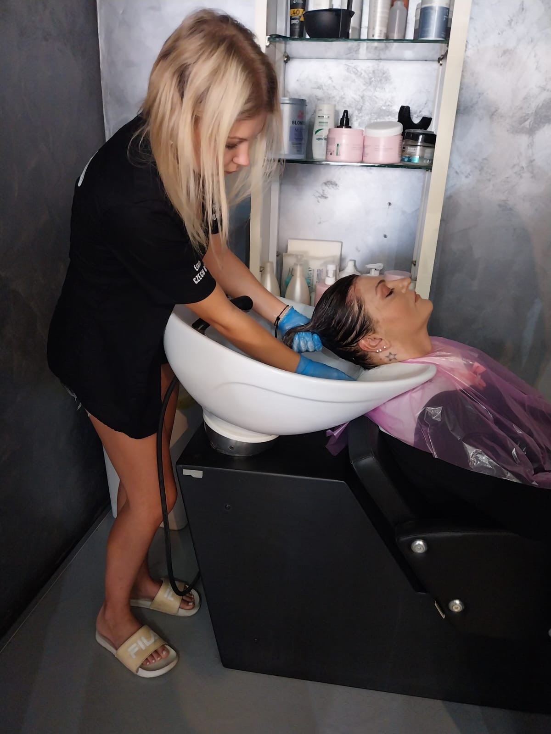
Postup mytí vlasů:
zákazníci si posadíme do mycího křesla a dáme jí ochranné prádlo. Uděláme diagnózu vlasů (zjistíme tak jaký zvolíme přípravek na vlasy). Vlasy namočíme, aby byly všude pořádně mokré. Do dlaně si naneseme šampon rozmydlíme a naneseme na vlasy. důkladně masírujeme pokožku hlavy, abychom umyli všechny nečistoty. Šampon nanášíme dvakrát. při prvním mytí se zbavíme všech nečistot a při druhém myjeme samotnou pokožku. Vlasy pořádně propláchneme, aby nikde nezůstaly zbytky šamponu. Dále do konečků vlasů naneseme kondicionér, který nám vlas uzavře.

Slide 4
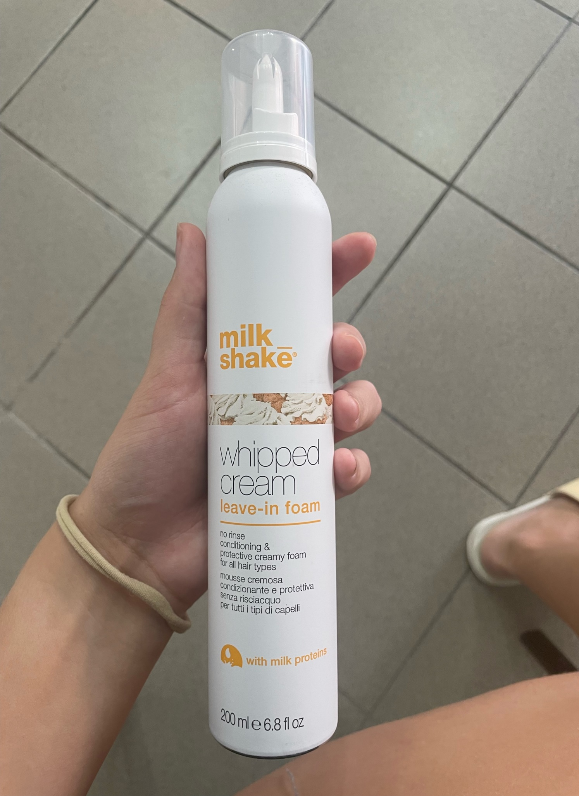
Foukání vlasů:
Vlasy nečešeme, nejprve lehce profoukneme a následně naneseme rozčesávač a tepelnou ochranu. Potom vlasy můžeme rozčesat. Vlasy si rozdělíme, a po pramenech začneme foukat přes kulatý kartáč. Italové mají tvrdší vlasy proto máme fén na nejvyšší teplotu. Když jsou vlasy vyfoukané, můžeme ještě použít žehličku pro doladění.

Slide 5
Rozdíly:
V itálii:
V česku:
Vlasy foukají a žehlí na výrazně vyšší teplotu, protože Italové mají tvrdší vlasy.
Vlasy suší do papírových ručníku, protože je to více ekologičtější.
My se snažíme při tepelné úpravě nastavit zařízení na co nejmíň stupňů, abychom vlasy neničili.
V česku se vlasy suší normálním ručníkem

Slide 6
Produkty, které Anna Wilk používá:

Slide 7
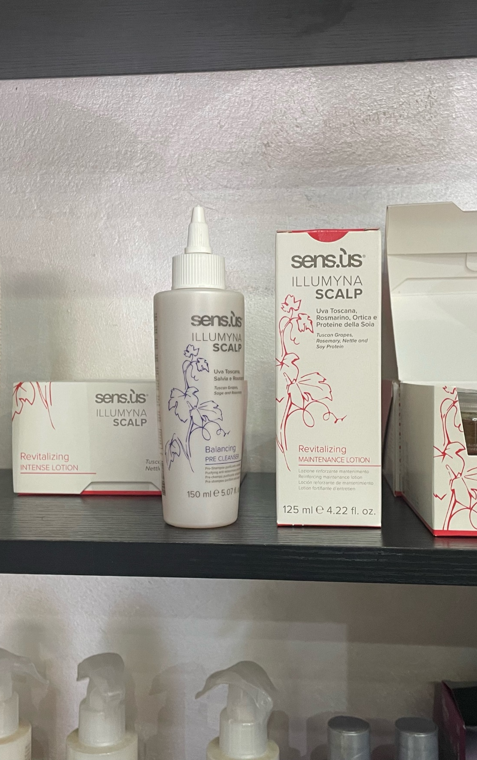
Šampon a olejíčky
• Šampon, který podporuje růst vlasů a olejíčky, které se vmasírují do mokrých vlasů

Slide 8
Šampon a maska pro jemné vlasy
• Regeneruje a vyživuje vlasy
• Dodává lesk a objem
• Snižuje lámavost vlasů

Slide 9
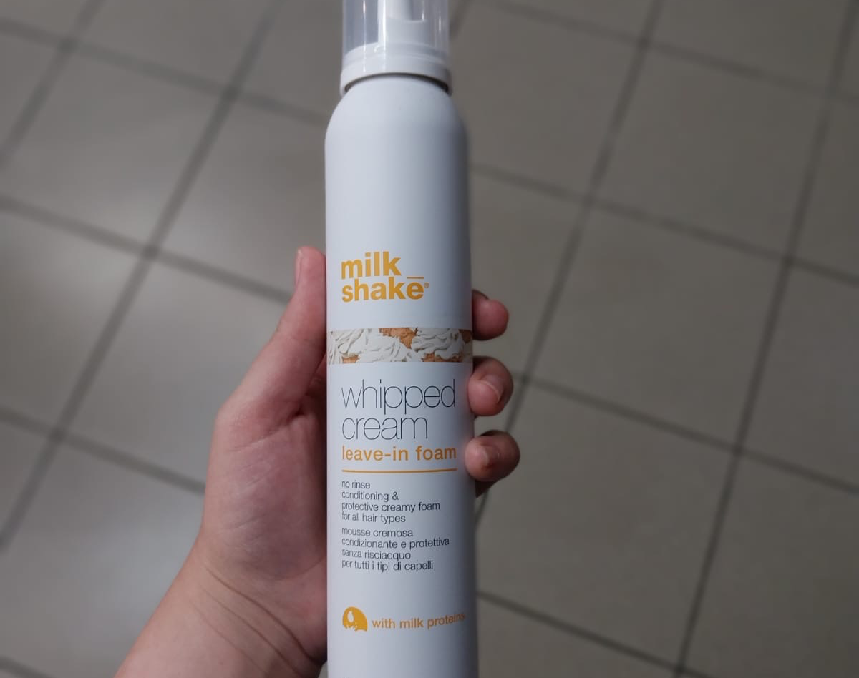
Bezoplachová péče na rozčesávaní vlasů
• Pěnu dáme do středně mokrých vlasů a pak nám jdou vlasy krásně rozčesat

Slide 10

ekologie
Ekologie je v Itálii velice důležitá. Za netřídění odpadu se dostávají pokuty.
Třídí se tu: bio odpad, sklo, papír, plasty a směšný odpad.
Odpad se tu vyváží každý den.

Slide 11
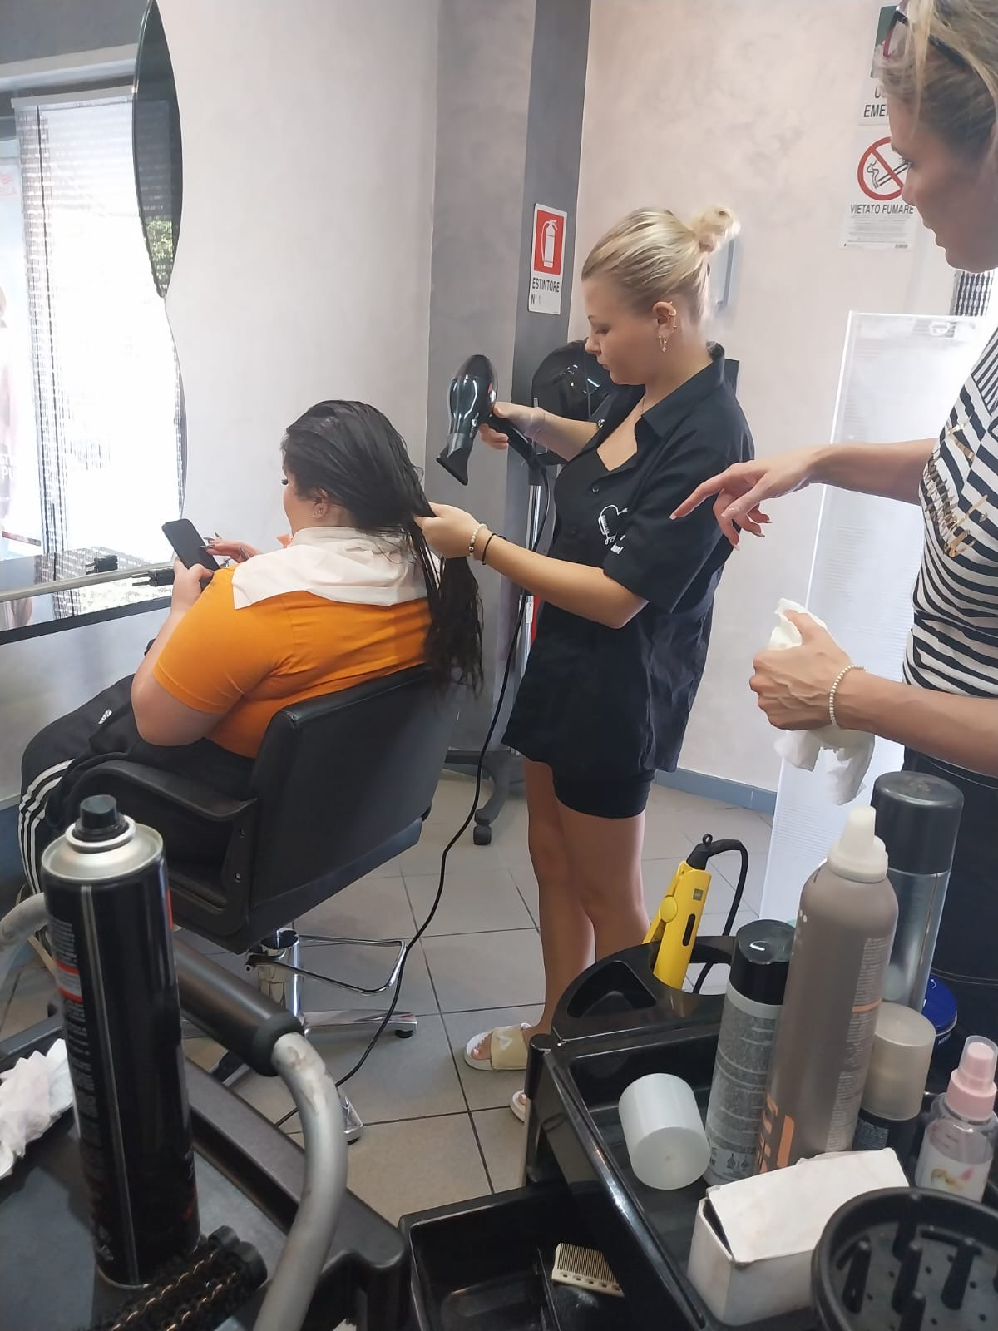
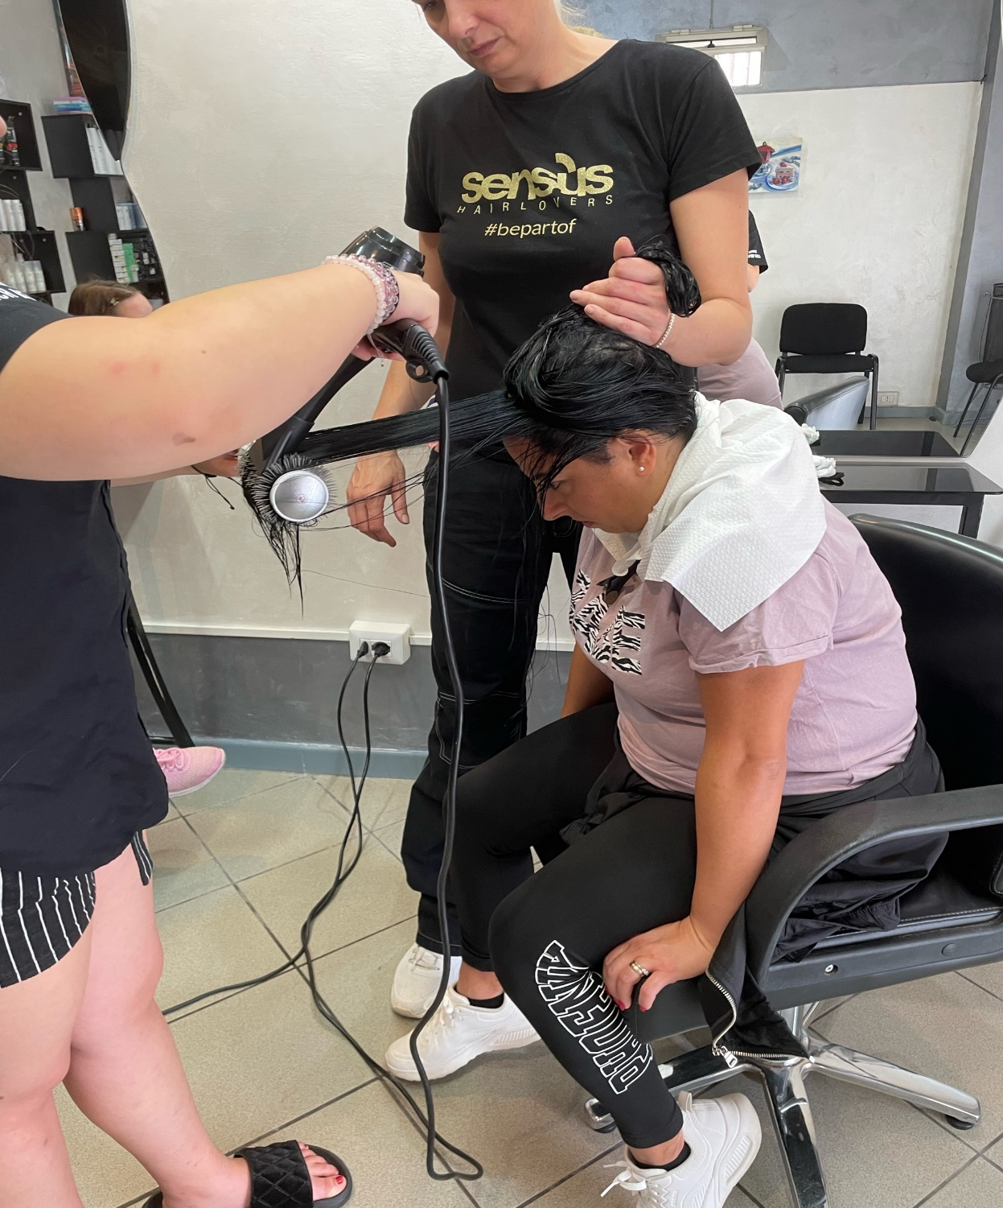
Fotky ze salonu

Slide 12
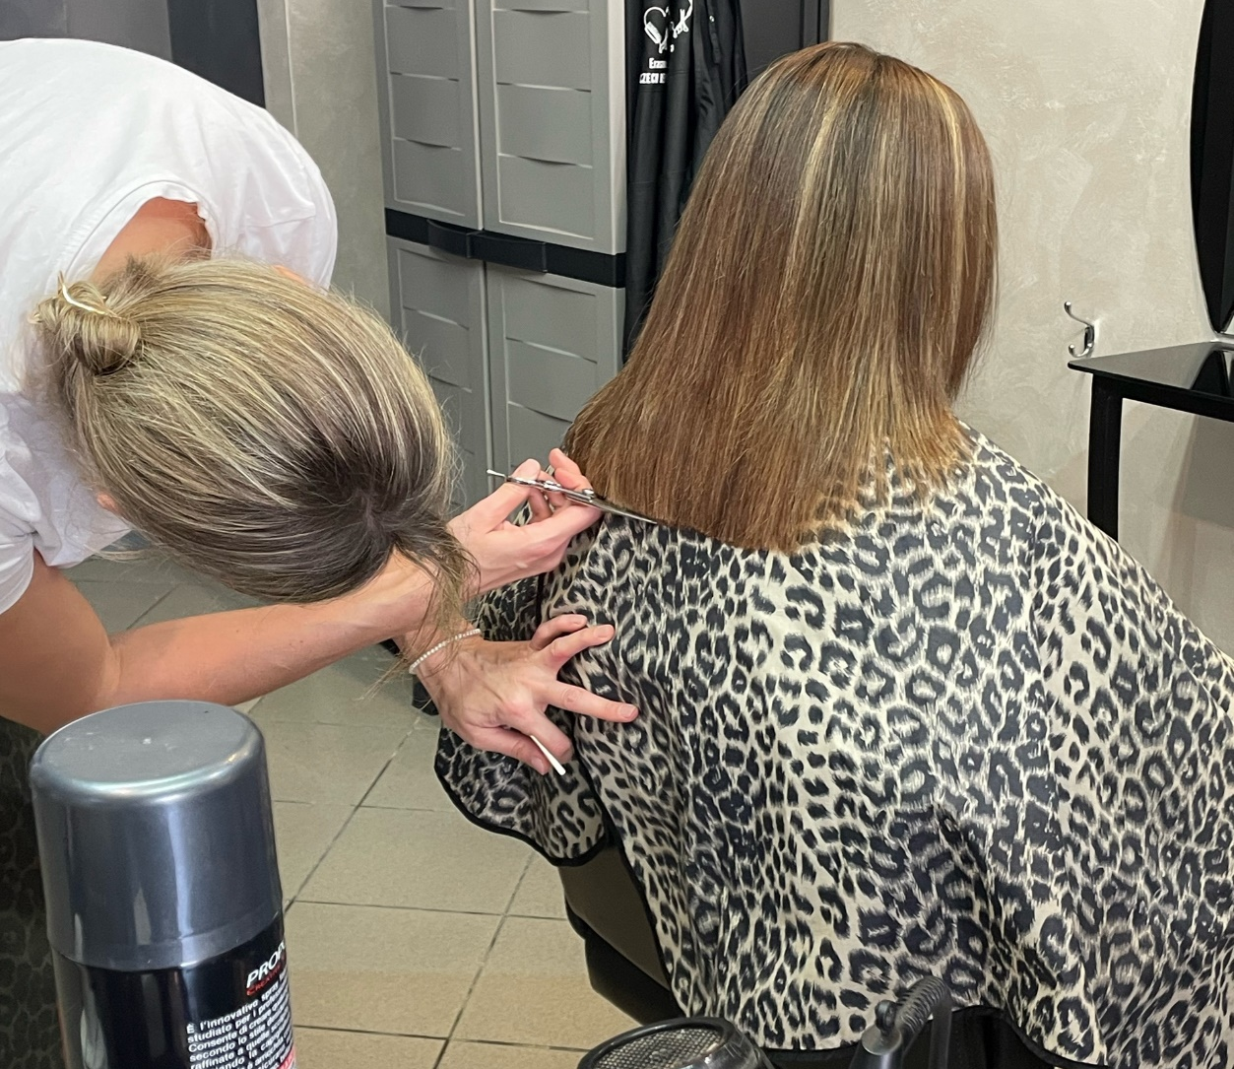
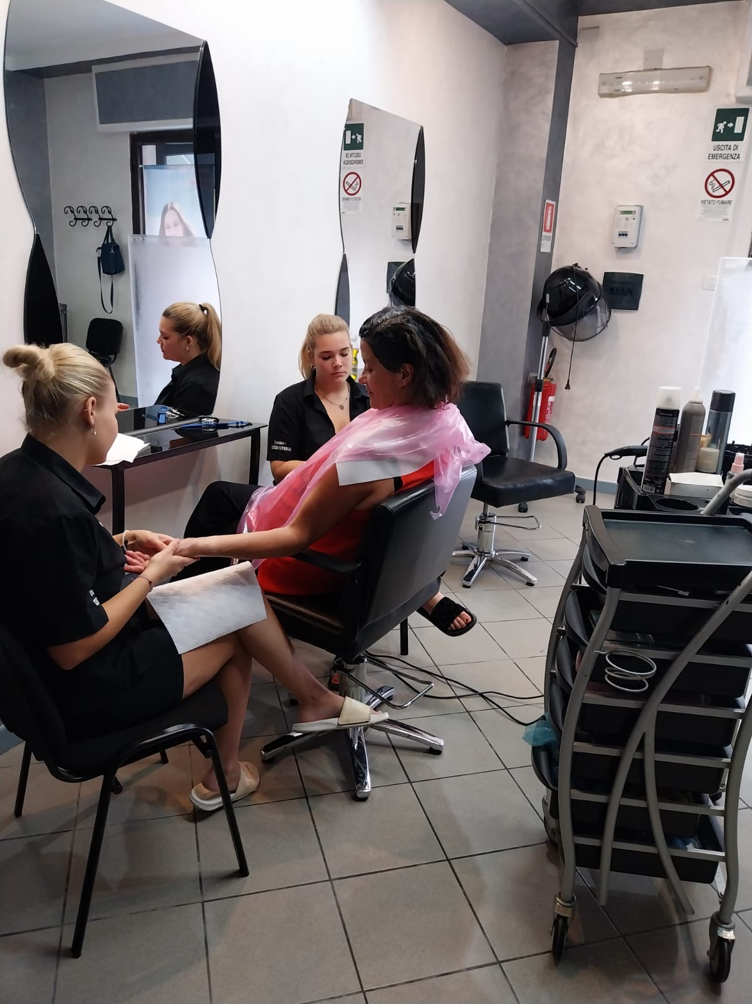
Fotky ze salonu

